Slide 1








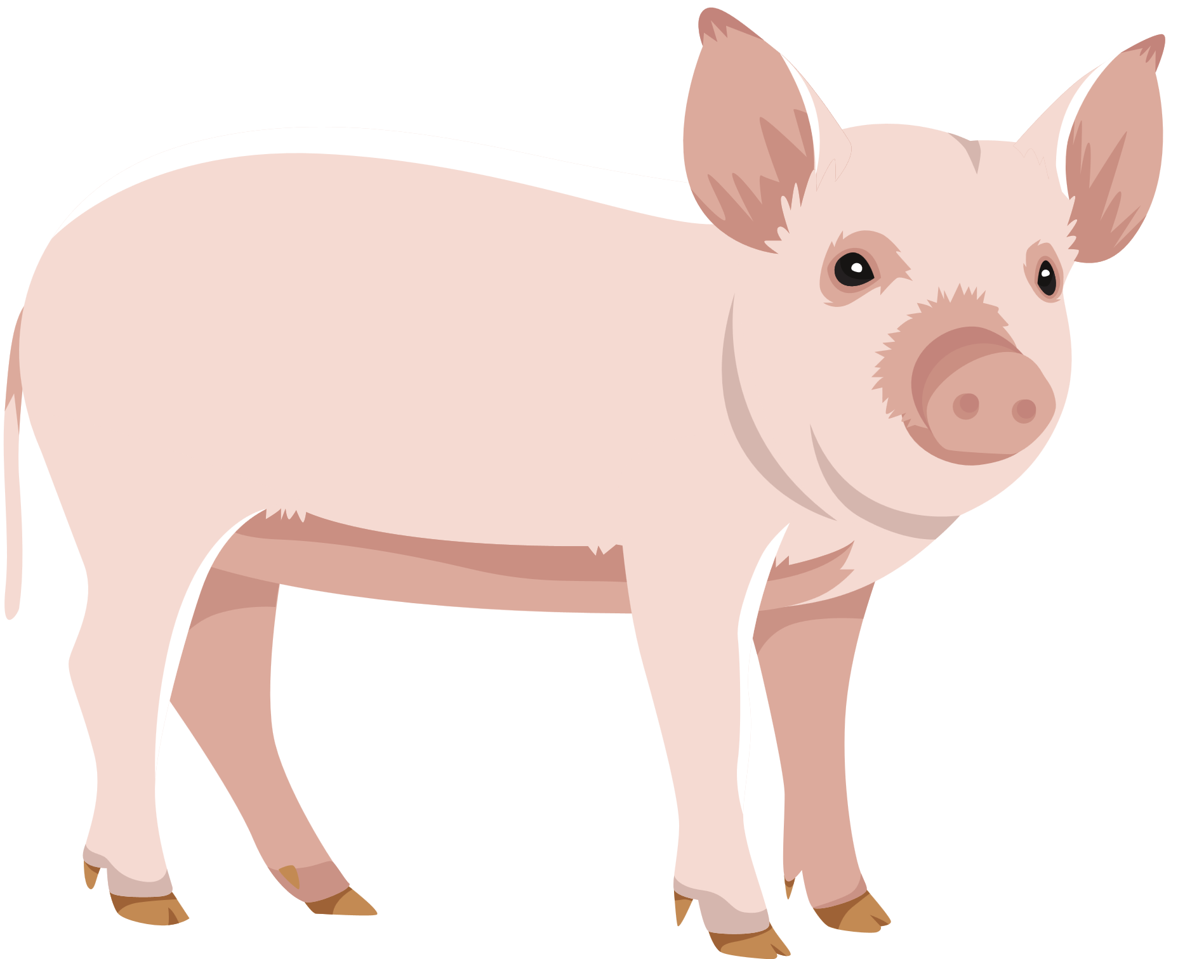



Slide 2


Slide 3




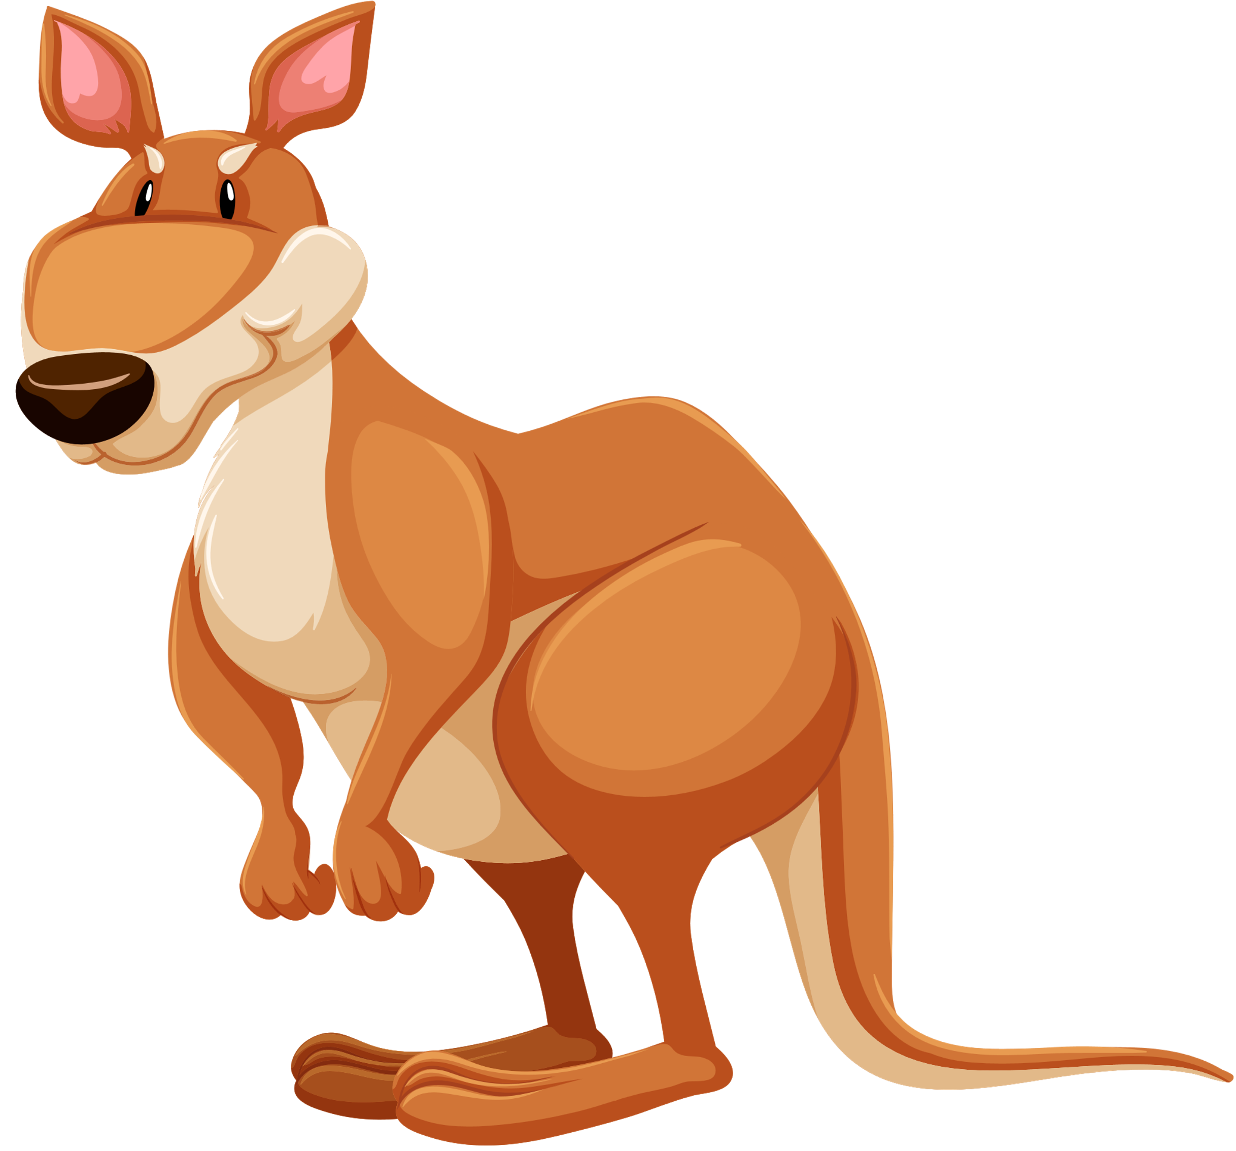
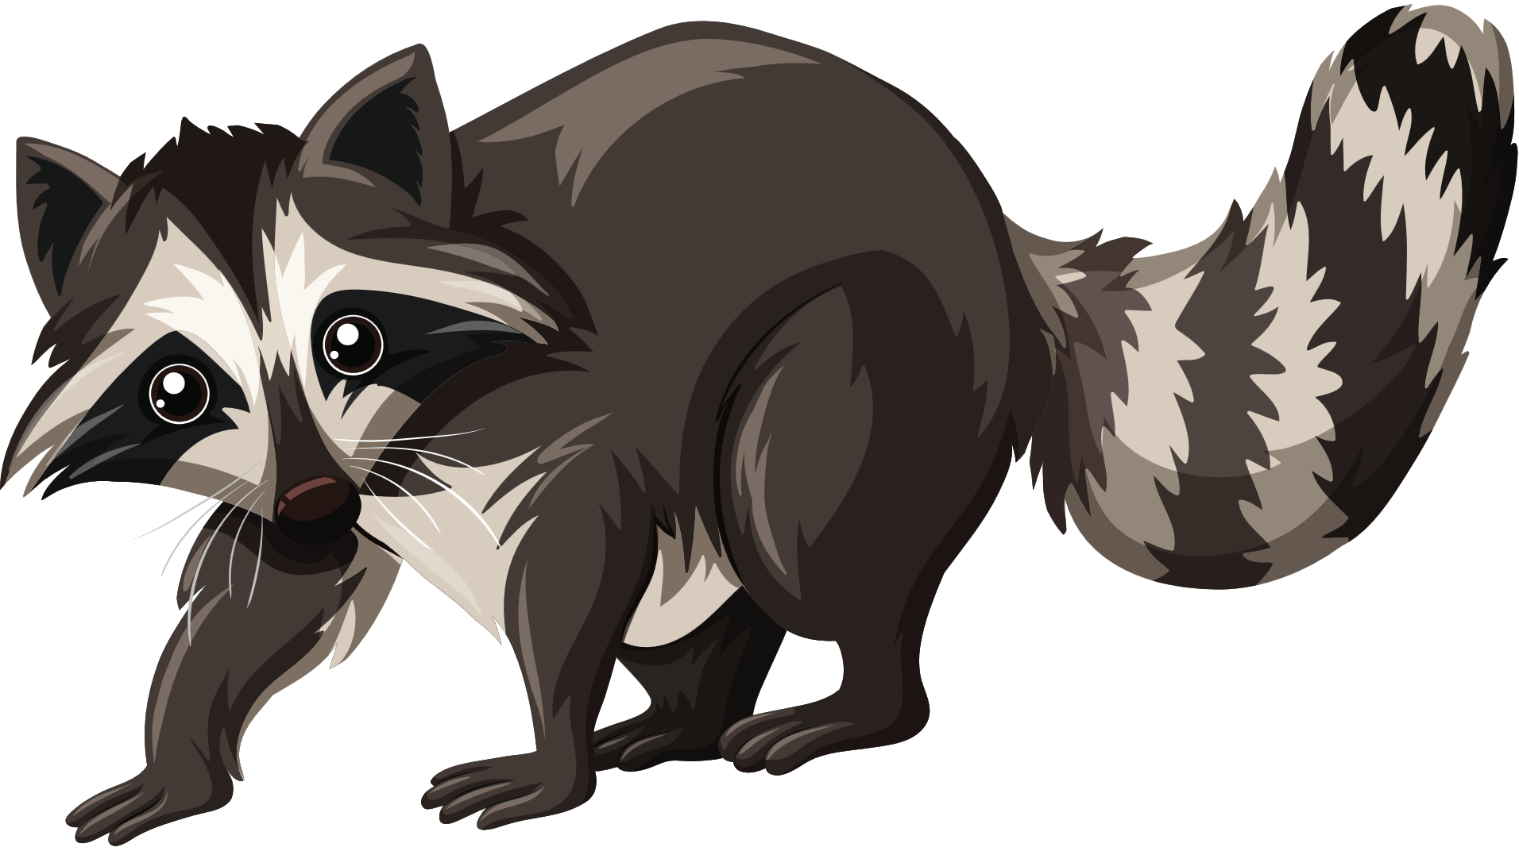

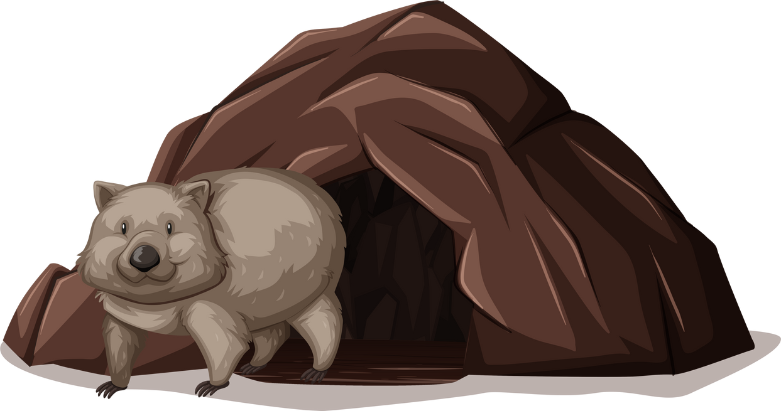

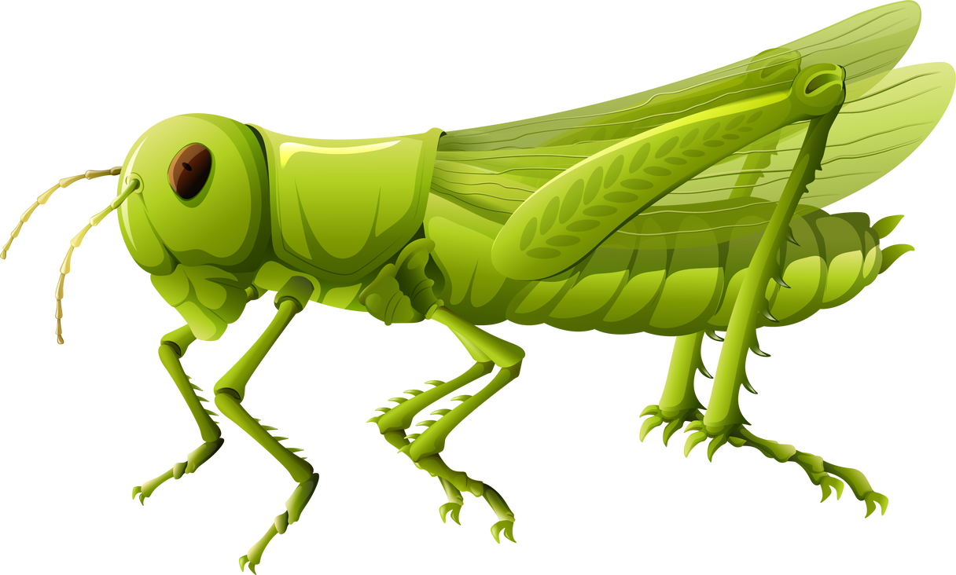



Thứ tư ngày 18 tháng 9 năm 2024
Bài 2- Tiết 2

Slide 4


Slide 5


Slide 6


Em tập làm nhà khoa học
Em rút ra được kết luận gì sau thí nghiệm trên?
Kết luận: Nước là một trong những nguyên nhân gây xói mòn đất.

Slide 7
Em tập làm nhà khoa học
■ Mô tả sự thay đổi của đất trong mỗi khay khi có nước chảy và giải thích.
+ Khay 1: Đất trôi nhanh khi rót nước xuống vì không có hàng rào che chắn.
+ Khay 2: Đất trôi chậm nhất vì cây có tác dụng ngăn dòng chảy của nước, tránh xói mòn đất.
+ Khay 3: Tạo các bậc thang trên đất có tác dụng làm chậm dòng chảy của nước, gây ít xói mòn hơn.

Slide 8
Em tập làm nhà khoa học
■ Chia sẻ với bạn về nguyên nhân gây ra xói mòn đất.
Nguyên nhân gây ra xói mòn đất: Chặt phá rừng; bão, lũ, gió và địa hình dốc…

Slide 9
• Nguyên nhân gây ô nhiễm đất:
+ Nguyên nhân do con người: sử dụng không hợp lí phân bón hoá học và thuốc bảo vệ thực vật trong nông nghiệp; các chất ô nhiễm từ chất thải do hoạt động công nghiệp, xây dựng và sinh hoạt; cháy rừng do một số hoạt động của con người;...
+ Nguyên nhân do tự nhiên: nhiễm mặn, nhiễm phèn; cháy rừng do sét đánh, núi lửa phun trào;...
• Nguyên nhân gây xói mòn đất:
+ chặt phá rừng; bão, lũ, gió và địa hình dốc,...

Slide 10



Slide 11



CÁC NHÓM THỰC HIỆN
CÁC NHÓM THỰC HIỆN

Slide 12
Kết luận:
+ Ô nhiễm đất gây ra những ảnh hưởng không tốt đến đất, nguồn nước, sức khoẻ con người và sinh vật.
+ Xói mòn đất làm cho đất mất chất dinh dưỡng dẫn đến giảm năng suất cây trồng, gia tăng lũ lụt và làm mất đất canh tác, đất ở,...

Slide 13


Slide 14


CÁC BẠN ĐÁNH GIÁ TIẾT HỌC CỦA CHÚNG TA
NHƯ THẾ NÀO?
CÁC BẠN ĐÁNH GIÁ TIẾT HỌC CỦA CHÚNG TA
NHƯ THẾ NÀO?
rất vui
vui

Slide 15

TẠM BIỆT VÀ HẸN GẶP LẠI
TẠM BIỆT VÀ HẸN GẶP LẠI

